Slide 1
Муниципальное бюджетное учреждение культуры
муниципального района Борский Самарской области
«Борская межпоселенческая библиотека»
Презентация проекта
Летний читальный зал "ЭКОтека"
2021 год

Slide 2
Цель проекта
Формирование экологического сознания и повышение экологической культуры, улучшение облика центральной части села Борское

Slide 3
Задачи проекта
1. Создание летнего читального зала «ЭКОтека»
2. Создание благоприятных условий для общения и проведения досуга пользователей
3. Организация работы по формированию экологического образа жизни

Slide 4
Постановка проблемы
Экологические проблемы затрагивают интересы каждого человека. И решение этих проблем зависит не только от уровня развития науки и техники, но и в первую очередь от уровня знаний, которые сегодня нужны во всех областях практической деятельности.

Slide 5
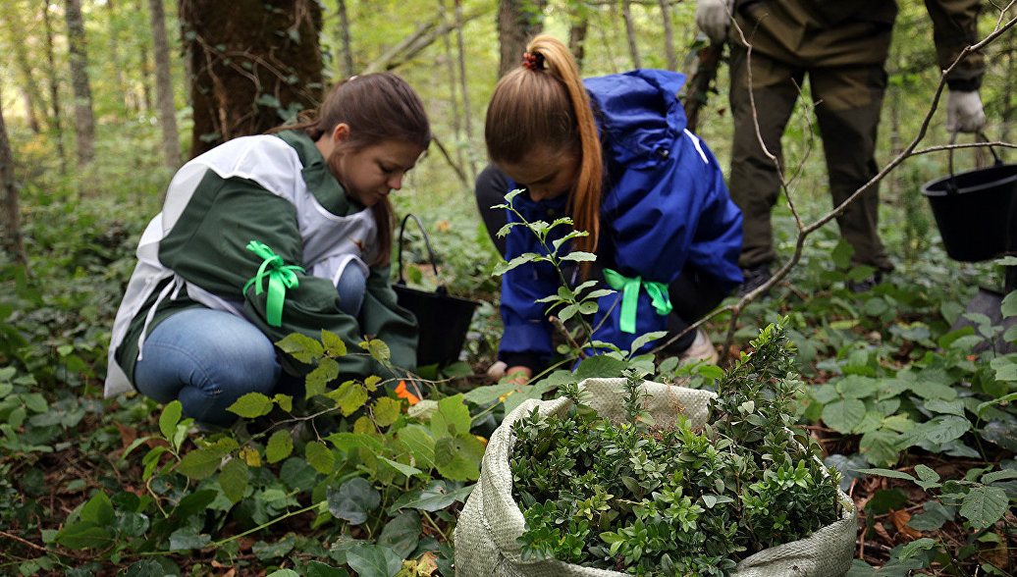
Постановка проблемы
Необходимым звеном в решении экологических проблем является экологическое образование людей и, прежде всего, молодого поколения.

Slide 6
Постановка проблемы
Именно библиотека обладает для решения этой проблемы уникальными возможностями: доступность, бесплатность пользования информацией, возможность предоставления книг или статей в периодических изданиях.

Slide 7
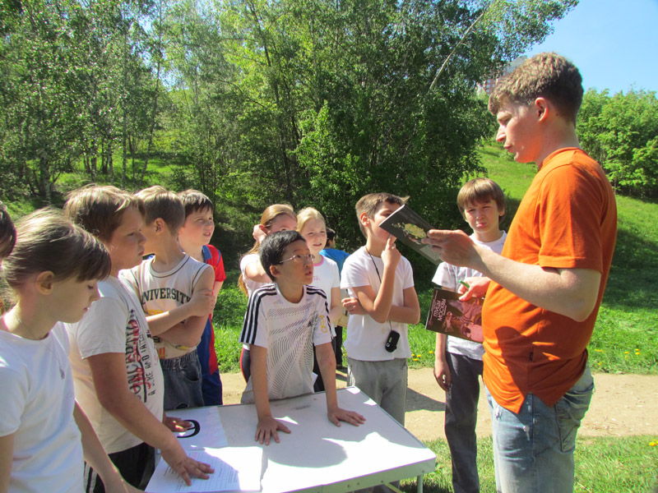
Постановка проблемы
Специалисты библиотеки могут вести просветительско-образовательную экологическую деятельность среди населения. В теплое время года занятия удобнее проводить на открытом воздухе.

Slide 8
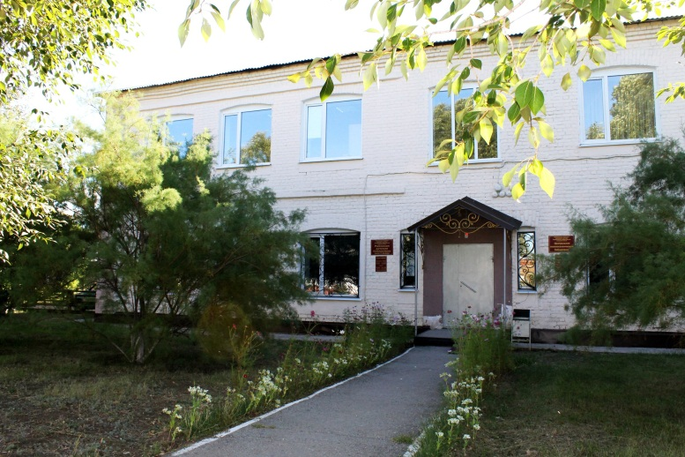
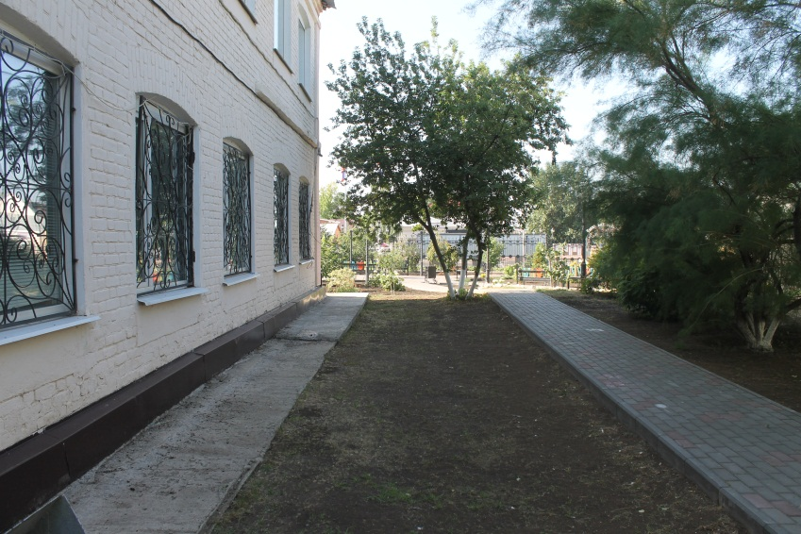
Постановка проблемы
Библиотека расположена на оживленной улице в центре села. На сегодняшний день у библиотеки нет специально-оборудованной зоны летнего читального зала, способной создать непринужденную атмосферу общения пользователей библиотеки с книгой и друг с другом на свежем воздухе.

Slide 9
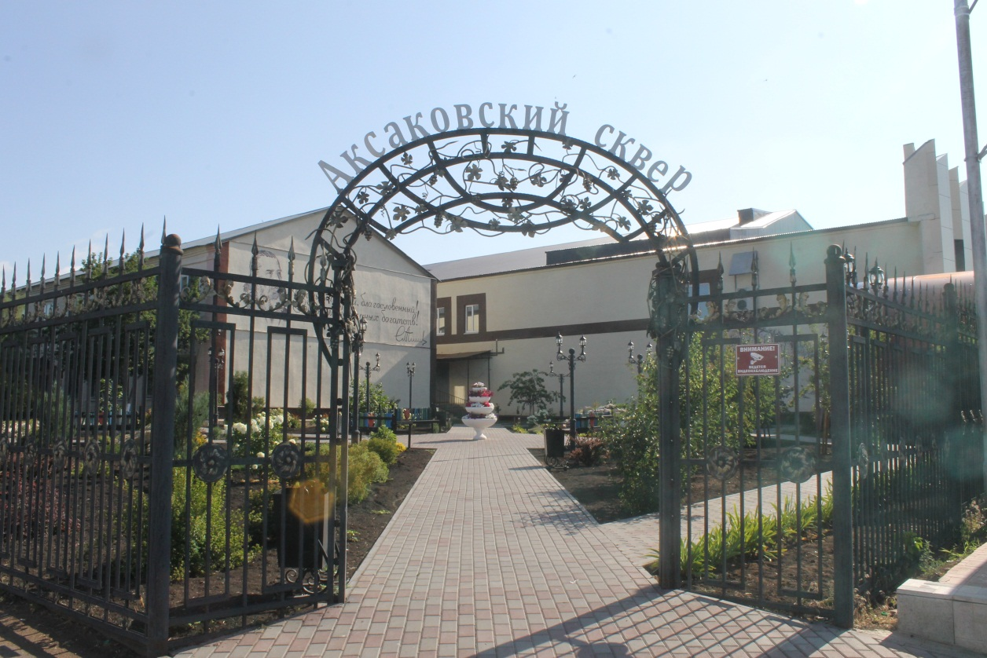
Постановка проблемы
В связи с чем, появилась идея организации летнего читального зала под открытым небом. Этому способствовало наличие у библиотеки удобной территории – Аксаковского сквера.

Slide 10
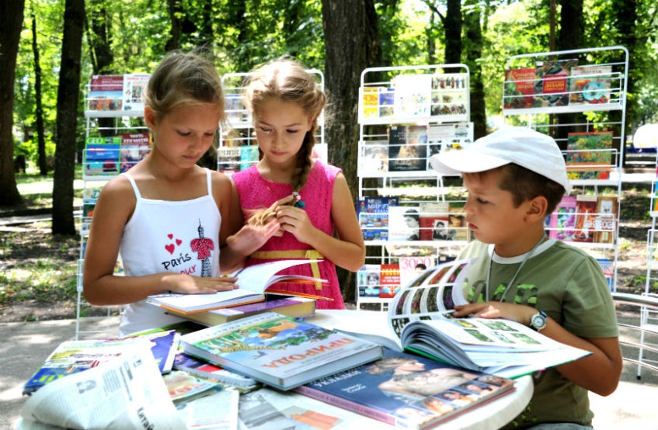
Описание проекта
Пространство библиотеки на открытом воздухе займут передвижные стеллажи с книгами и периодическими изданиями экологической тематики, читающая скамейка, удобные места для чтения и проведения мероприятий.

Slide 11
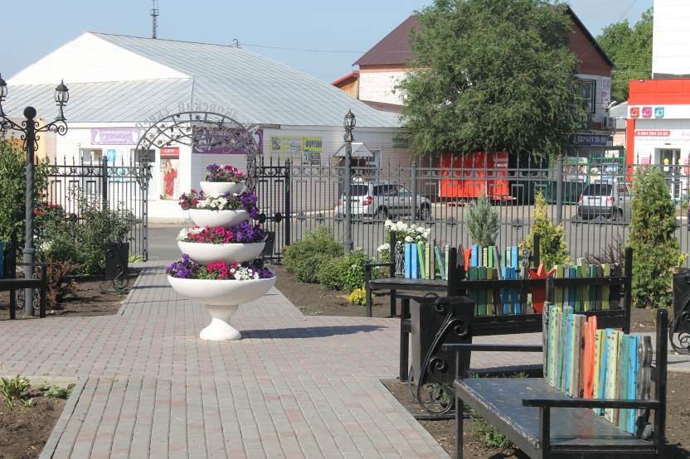
Описание проекта
Посетители могут выбрать любую понравившуюся книгу и почитать ее как в креслах непосредственно на территории летнего читального зала, так и в любом другом месте сквера.

Slide 12
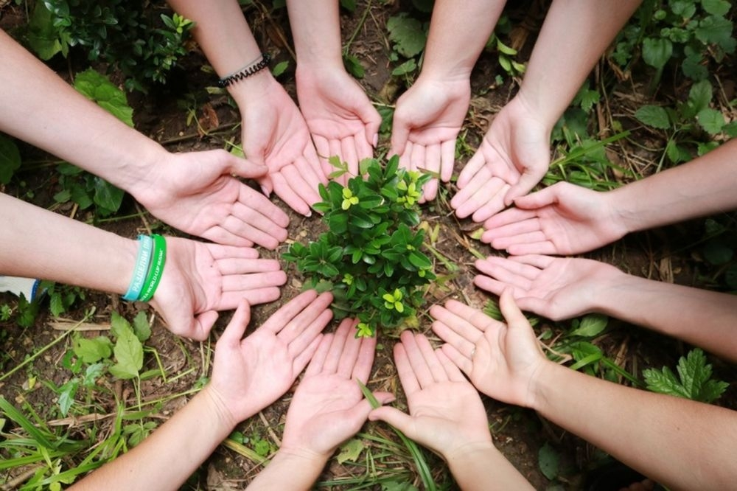
Описание проекта
Кроме того, в рамках проекта будут проходить экологические мероприятия: акции, беседы, мастер-классы, интерактивные турниры, квест-игры, викторины, конкурсы.

Slide 13
Описание проекта
Для велосипедистов будет установлена велосипедная парковка на 10 мест.

Slide 14
Партнеры проекта
Проект поддерживается Администрацией муниципального района Борский Самарской области и реализуется при поддержке местного отделения партии "Единая Россия".

Slide 15
Ожидаемые результаты
Приобретение книг для детей и молодежи – 120 экз.
Проведение экологических мероприятий (1 раз в неделю в летний период) – 12 мероприятий
посещаемость летнего читального зала – 15 человек в день
увеличение выдачи литературы экологической тематики – в 2 раза
привлечение внимания широкого круга общественности и органов власти к проблемам экологии
улучшение облика центральной части села

Slide 16
Ожидаемые результаты
Проведение экологических мероприятий будет способствовать расширению экологических знаний, повышению экологической грамотности и бережного отношения к природе у населения, а наличие велопарковки – формированию здорового образа жизни и снижению загазованности воздуха.

Slide 17
Спасибо за внимание!

